Slide 1

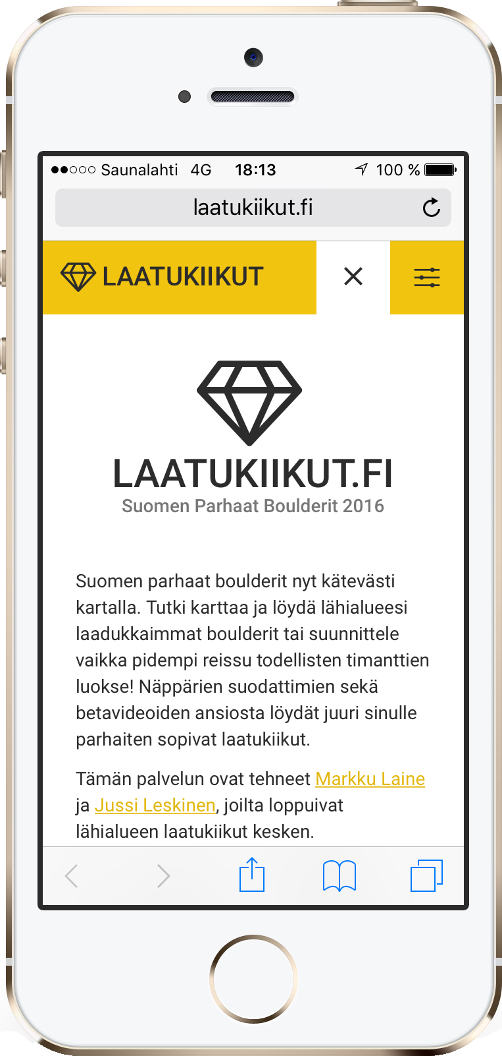
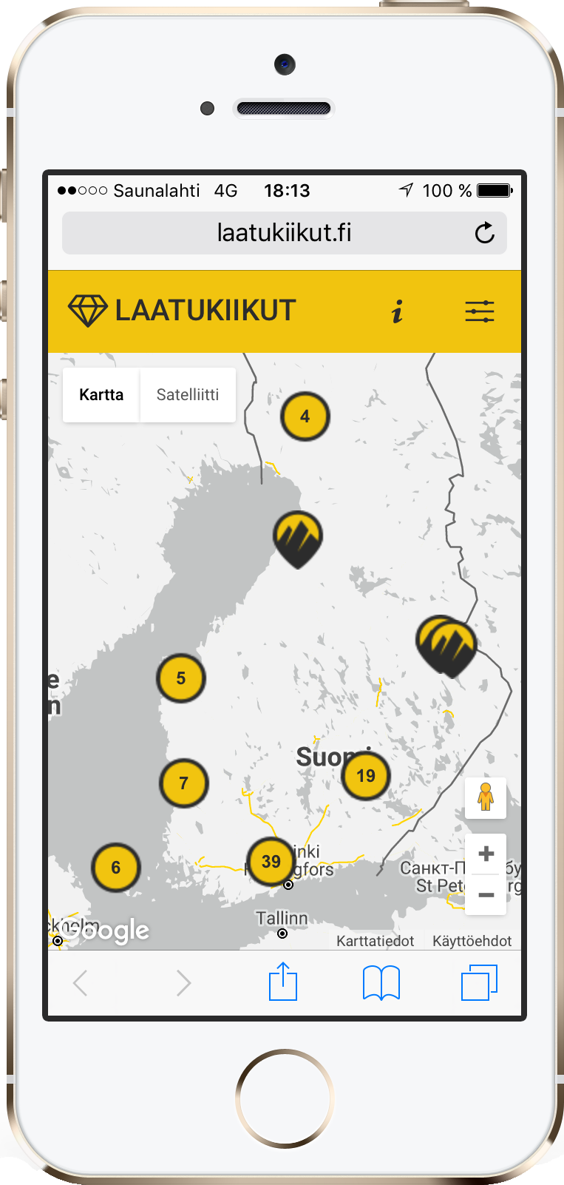
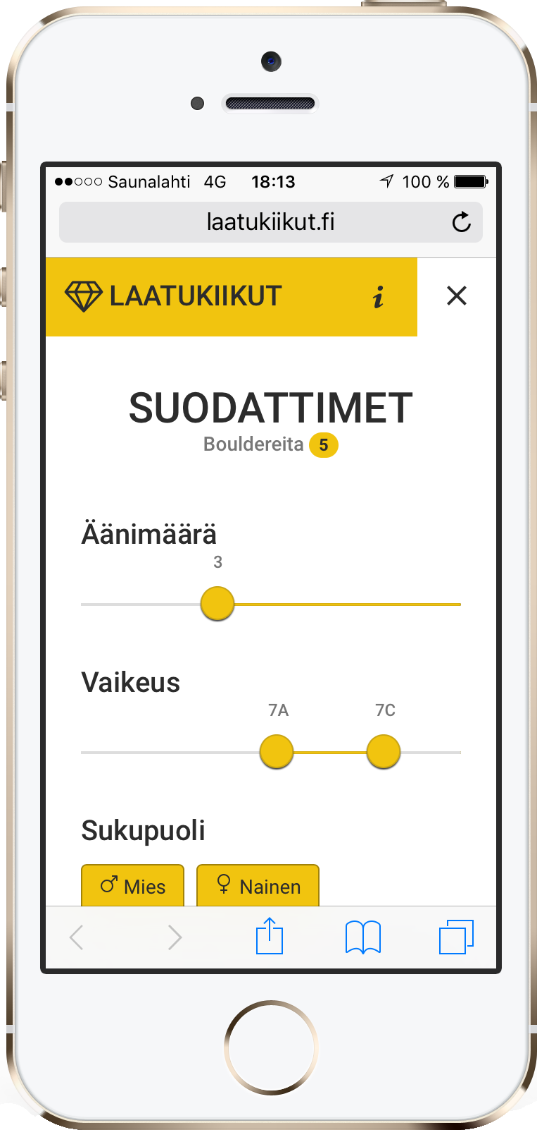
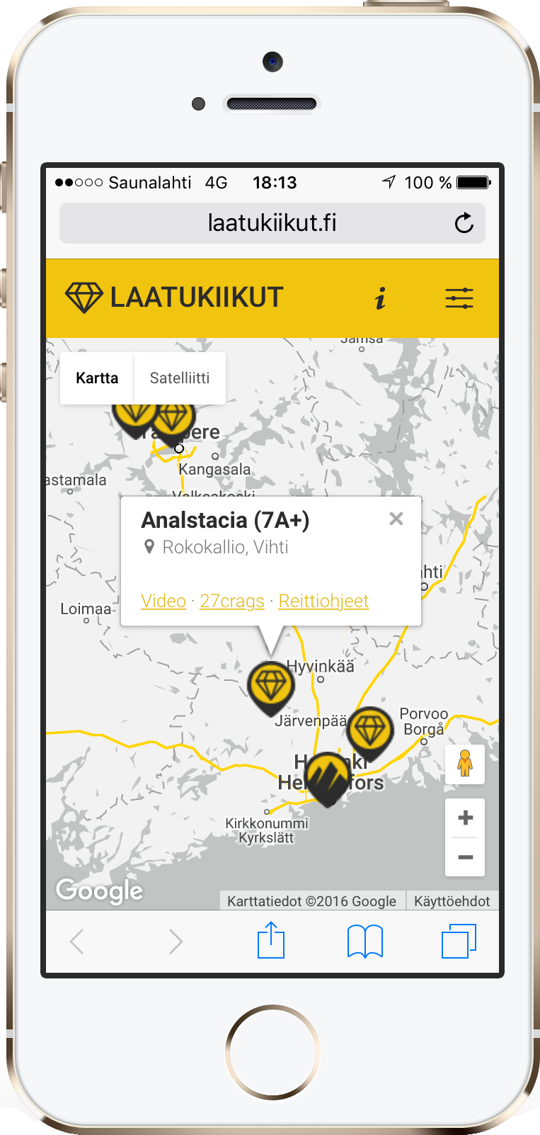
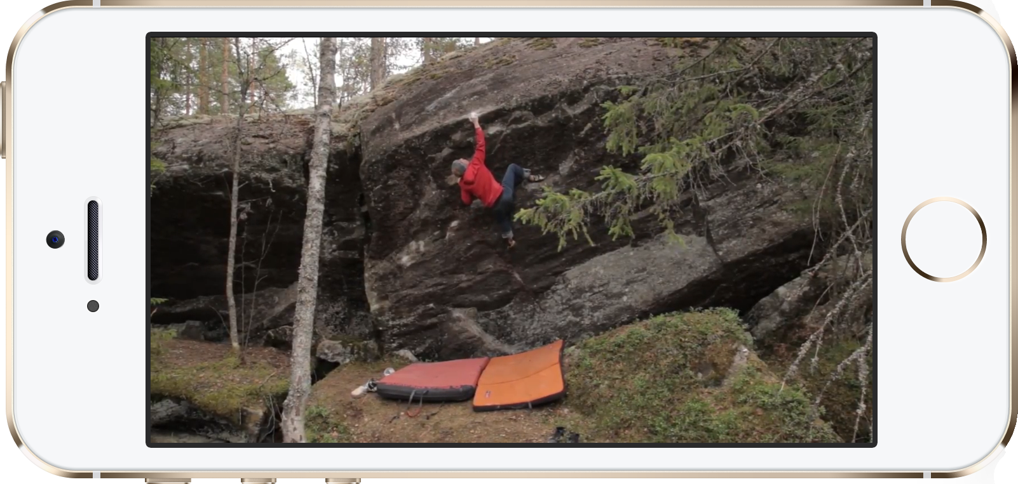
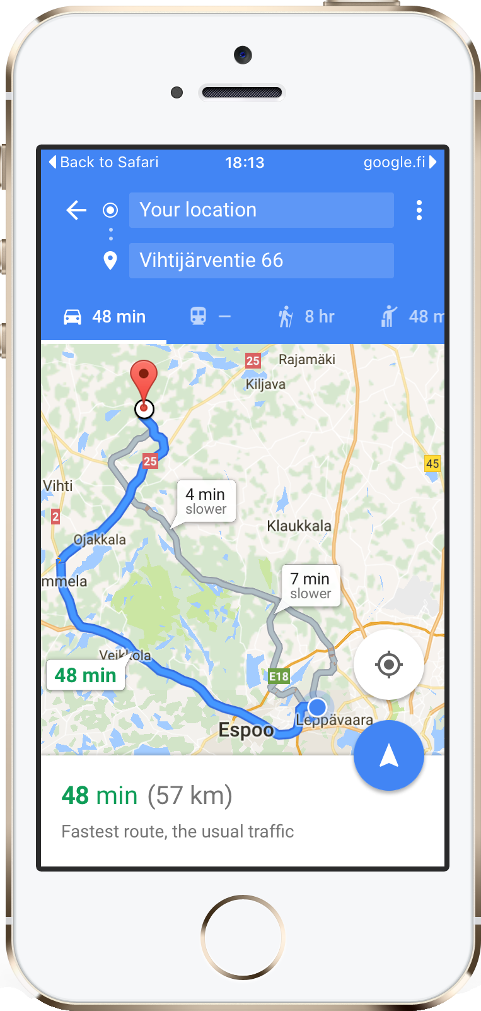
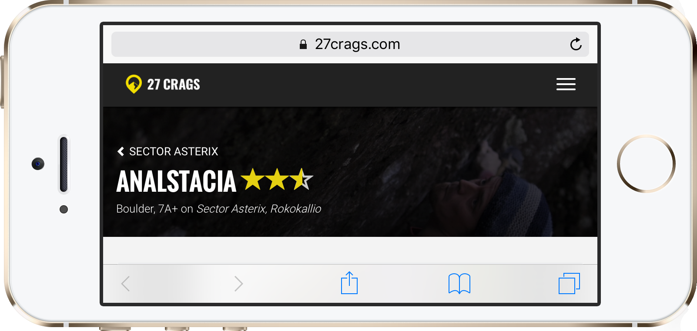
WWW.LAATUKIIKUT.FI
Suomen Parhaat Boulderit 2018
Laatukiikut
lyhyesti
Boulderit
kartalla
Näppärät
suodattimet
Boulderin
tiedot
Linkit betavideoon ja
27crags.com:iin
Reittiopastus
perille

